Slide 1
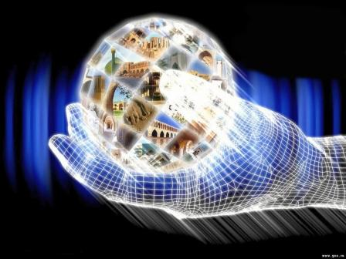
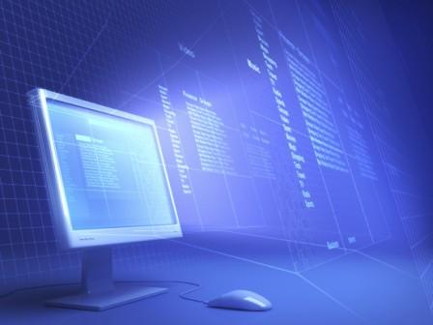
Информационные технологии
Презентацию выполнили студентки ГБОУ СПО Баймакский сельскохозяйственный техникум
Алибаева М.Ф. и Аслаева М.М.

Slide 2
Определение информационных технологий
Информационные технологии (ИТ, от англ. information technology, IT) - это класс областей деятельности, относящихся к технологиям управления и обработкой огромного потока информации с применением вычислительной техники.

Slide 3
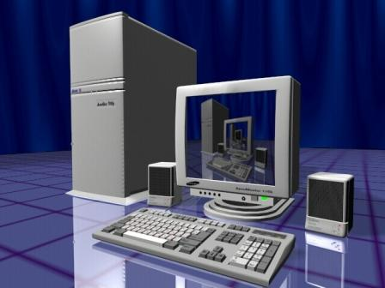
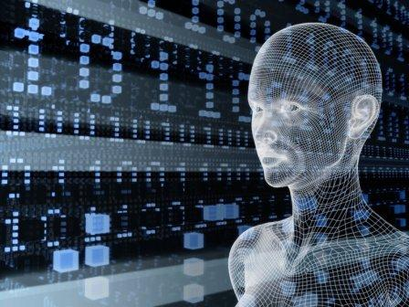
Информационная технология - это системно-организованная последовательность операций, выполняемых над информацией с использованием средств и методов автоматизации. Операциями являются элементарные действия над информацией.

Slide 4
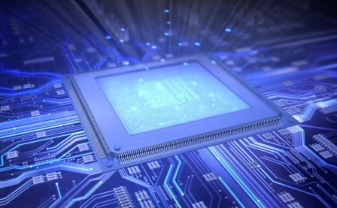
Рынок информационные технологий
Таким образом, рынок информационных технологий трансформируется в сторону ориентации на ИТ-услуги, при этом значительная часть этих услуг будет оказываться из развивающихся стран.
В отличие от производственных отраслей, где международное разделение труда уже сложилось, географическое распределение отрасли ИТ еще не закончено, и у России есть шанс значительно увеличить свою долю на глобальном рынке.

Slide 5
Классификация информационных технологий
Как уже отмечалось, понятие информационной технологии не может быть рассмотрено отдельно от технической (компьютерной) среды, т.е. от базовой информационной технологии.
Аппаратные (технических) средства, предназначенные для организации процесса переработки данных (информации, знаний), а также аппаратные (технические) средства, предназначенные для организации связи и передачи данных (информации, знаний)

Slide 6
Экономические задачи, решаемые в пакетном режиме, характеризуются следующими свойствами:
алгоритм решения задачи формализован, процесс ее решения не требует вмешательства человека;
имеется большой объем входных и выходных данных, значительная часть которых храниться на магнитных носителях;
расчет выполняется для большинства записей входных файлов;
большое время решения задачи обусловлено большими объемами данных;
регламентность , т.е. задачи решаются с заданной периодичностью.

Slide 7
Технология – это комплекс научных и инженерных дисциплин, реализованных в приемах труда, наборах материальных, технических, энергетических, трудовых факторах производства, способах их соединения для создания продукта или услуги, отвечающих определенным требованиям.
Слово технология, появившись у древних греков как термин для обозначения мастерства изготовления вещей, в современной трактовке означает комплекс научных и инженерных знаний о способах и факторах производства для создания какого-либо продукта или услуги.

Slide 8
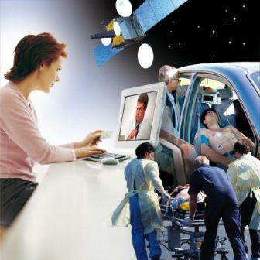
Информационная технология (ИТ) – это комплекс взаимосвязанных научных, технологических, инженерных дисциплин, изучающих:
методы эффективной организации труда людей, занятых обработкой и хранением информации;
вычислительную технику;
методы организации и взаимодействия с людьми и производственным оборудованием, их практические приложения;
связанные со всем этим социальные, экономические и культурные проблемы.

Slide 9
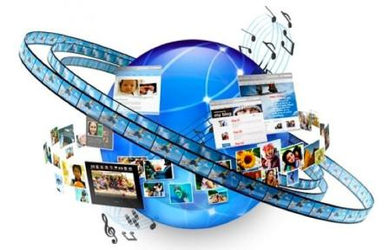
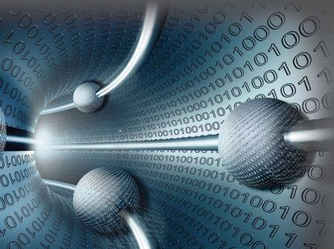
Признак деления – вид задач и процессов обработки информации
1-й этап (60 - 70-е гг.) – обработка данных в вычислительных центрах в режиме кол­лективного пользования. Основным направлением развития информационной технологии являлась автоматизация операционных рутинных действий человека.
2-й этап (с 80-х гг.) – создание информационных технологий, направленных на решение стратегических задач.

Slide 10
Признак деления – проблемы, стоящие на пути информатизации общества
1-й этап (до конца 60-х гг.) характеризуется проблемой обработки больших объемов данных в условиях ограниченных возможностей аппаратных средств.
2-й этап (до конца 70-х гг.) связывается с распространением ЭВМ серии 1ВМ/360. Проблема этого этапа – отставание программного обеспечения от уровня развития аппа­ратных средств.
3-й этап (с начала 80-х гг.) – компьютер становится инструментом непрофессио­нального пользователя, а информационные системы – средством поддержки принятия его решений. Проблемы —- максимальное удовлетворение потребностей пользователя и созда­ние соответствующего интерфейса работы в компьютерной среде.
4-й этап (с начала 90-х гг.) – создание современной технологии межорганизаци­онных связей и информационных систем. Проблемы этого этапа весьма многочисленны. Наиболее существенными из них являются:
выработка соглашений и установление стандартов, протоколов для компьютерной связи;
организация доступа к стратегической информации;
организация защиты и безопасности информации.

Slide 11
Признак деления – преимущество, которое приносит компьютерная технология
1-й этап (с начала 60-х гг.) характеризуется довольно эффективной обработкой информации при выполнении рутинных операций с ориентацией на централизованное коллективное использование ресурсов вычислительных центров.
2-й этап (с середины 70-х гг.) связан с появлением персональных компьютеров. Изменился подход к созданию информационных систем – ориентация смещается в сторону индивидуального пользователя для поддержки принимаемых им решений.
3-й этап (с начала 90-х гг.) связан с понятием анализа стратегических преимуществ в бизнесе и основан на достижениях телекоммуникационной технологии распределенной обработки информации.

Slide 12
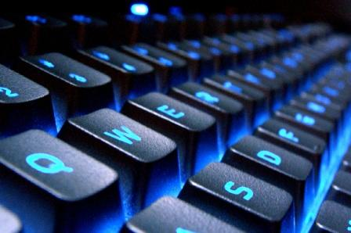
Информационная система (ИС) является системой информационного обслуживания работников управленческих служб и выполняет технологические функции по накоплению, хранению, передаче и обработке информации.
Она складывается, формируется и функционирует в регламенте, определенном методами и структурой управленческой деятельности, принятой на конкретном экономическом объекте, реализует цели и задачи, стоящие перед ним.

Slide 13
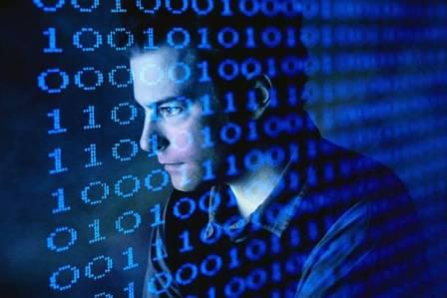
WIMP - интерфейс - расшифровывается как Windows (окно) Image (образ) Menu (меню) Pointer (указатель). На экране высвечивается окно, содержащие образы программ и меню действий. Для выбора одного из них используется указатель.
SILK - интерфейс расшифровывается - Speach (речь) Image (образ) Language (язык) Knowledge (знание). При использовании SILK -интерфейса на экране речевой команде происходит перемещение от одних поисковых образов к другим по смысловым семантическим связям.

Slide 14
Благодарим за внимание

